Slide 1
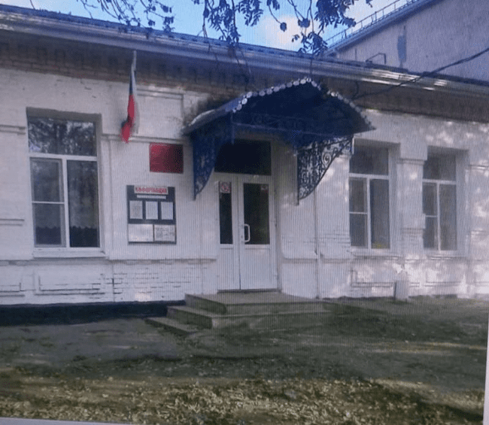
Муниципальное казенное общеобразовательное учреждение «Начальная общеобразовательная школа № 16»
Конкурс «Лучшая школьная столовая – 2024»

Slide 2
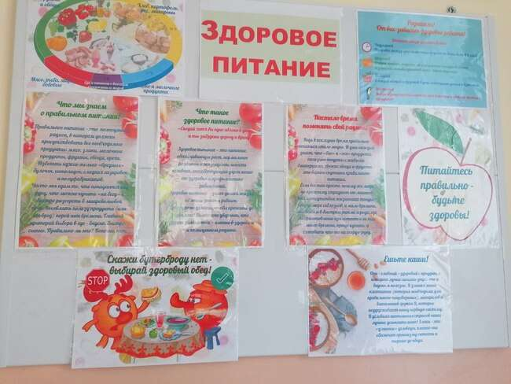
Возле стенда ты постой
И усвой урок простой:
Если правильно питаться,
будешь жить и развиваться.

Slide 3
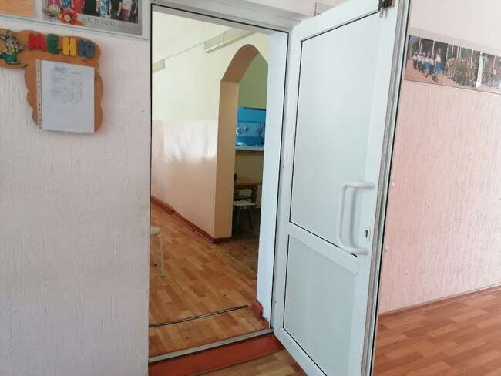
Двери школьной столовой открыты всегда…

Slide 4
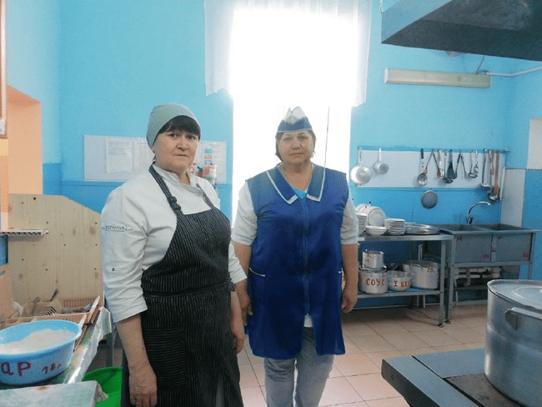
И там нас ждут приветливые работники столовой:
Персонал хороший, дружный.
Каждый занят делом нужным.
Все улыбчивы, добры,
Кормят стаю детворы.
Низко кланяемся им
И «Спасибо» говорим!

Slide 5
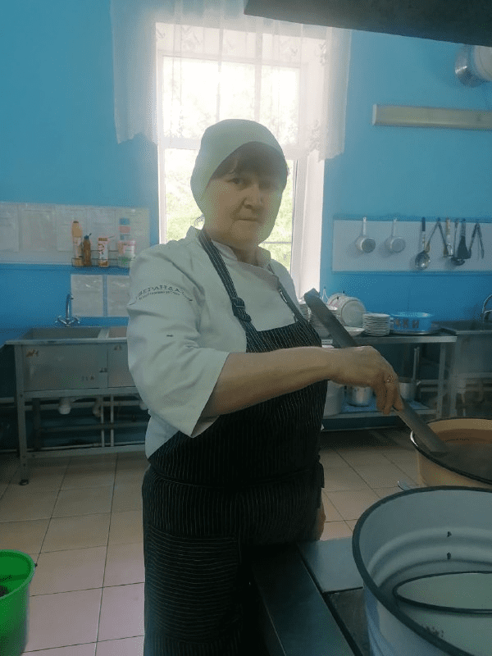
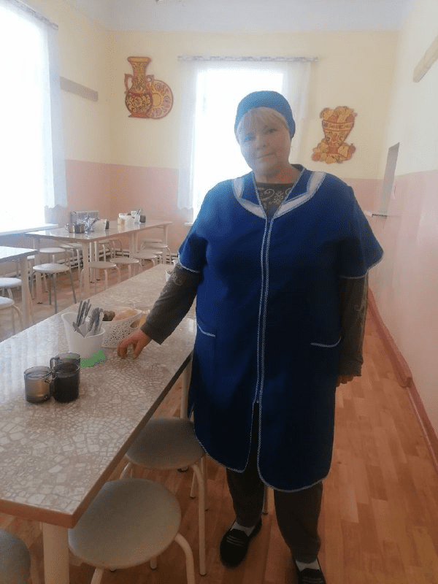
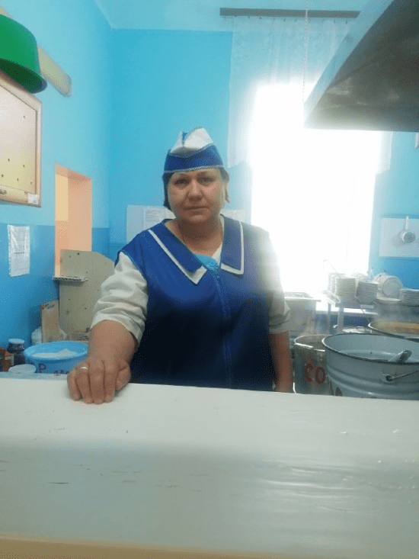
Байбекова
Луиза
Хамзятовна
Спасибо
нашим поварам,
что очень вкусно варят нам.
Петрова
Наталья
Николаевна
Дивлисупова Элеонора Эдуардовна

Slide 6
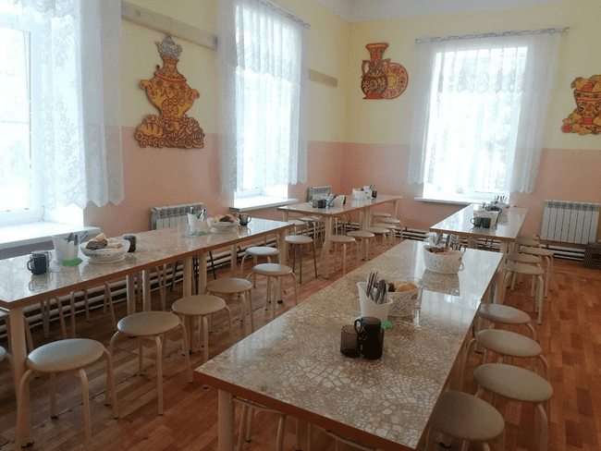
В нашей столовой организовано горячее питание учащихся

Slide 7
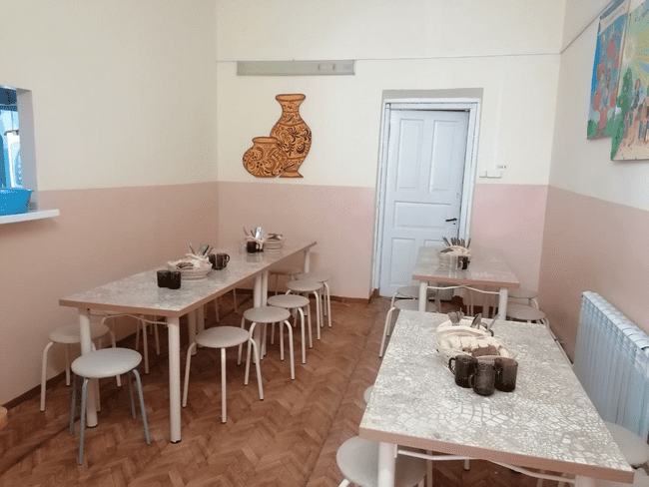
Столовая на 80 посадочных мест

Slide 8
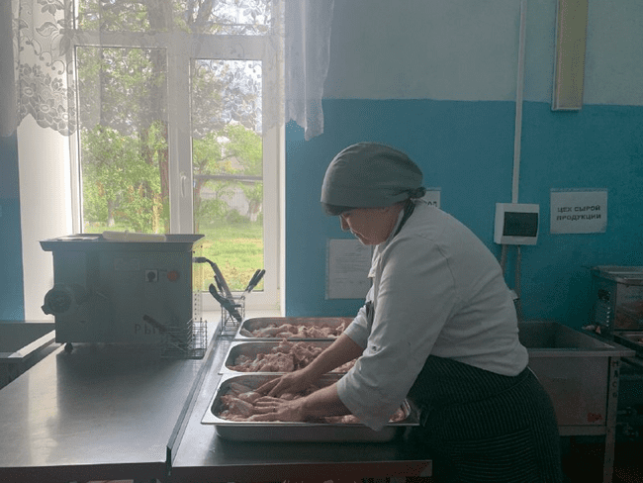
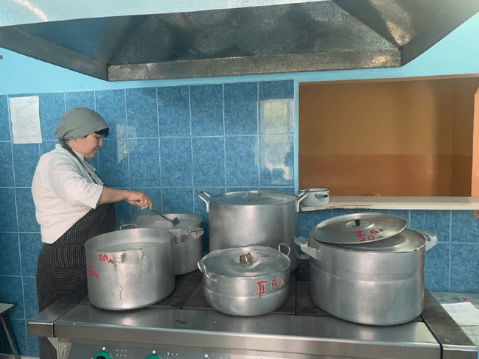
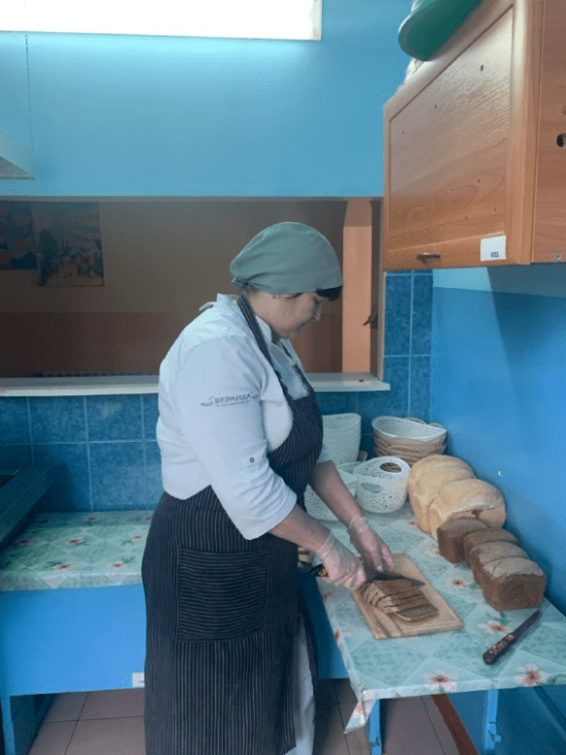
Приготовление горячего завтрака школьникам

Slide 9
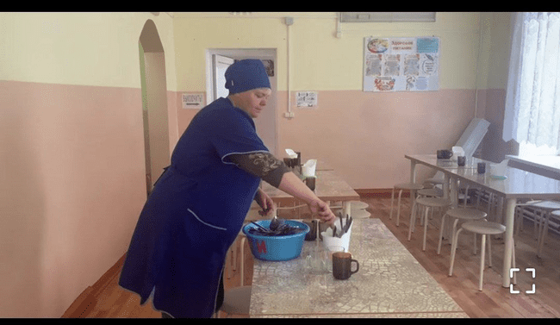

Slide 10
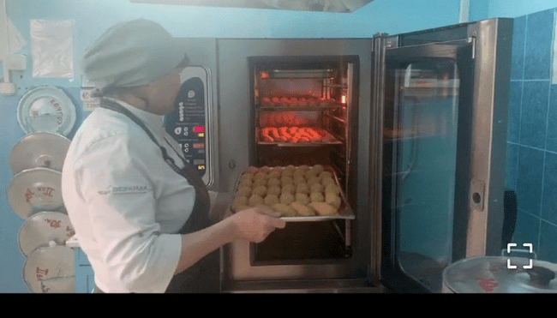
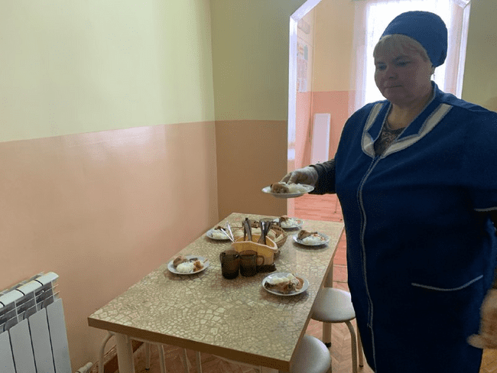
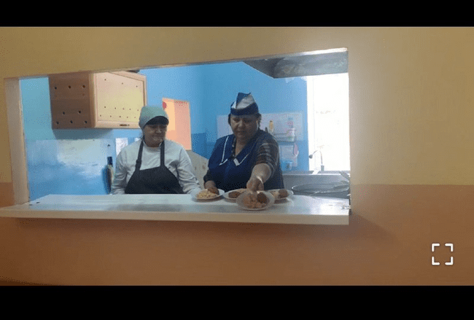

Slide 11
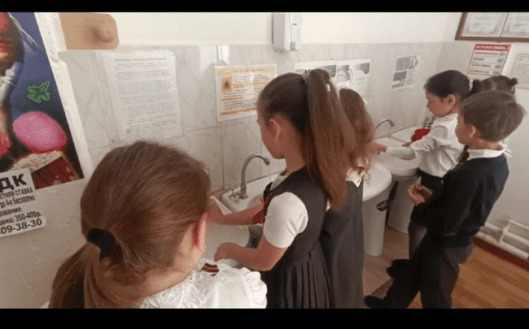
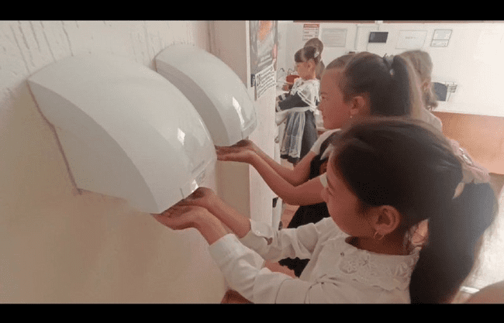

Все болезни у ребят
От микробов, говорят.
Чтоб всегда здоровым быть,
Надо руки с мылом мыть!
Мойте руки тщательно,
Я слежу внимательно

Slide 12
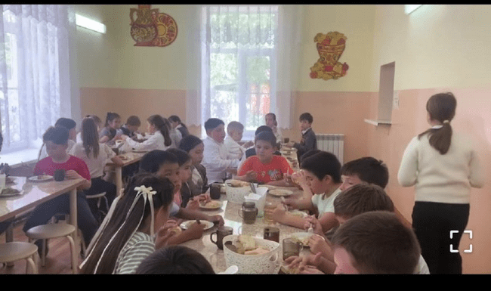
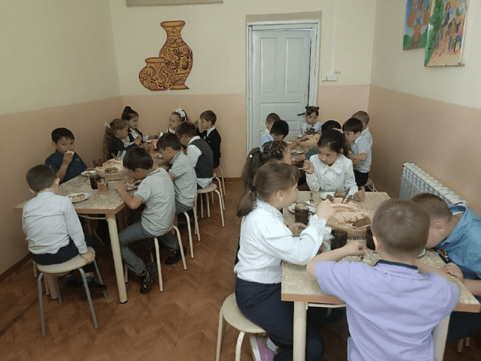
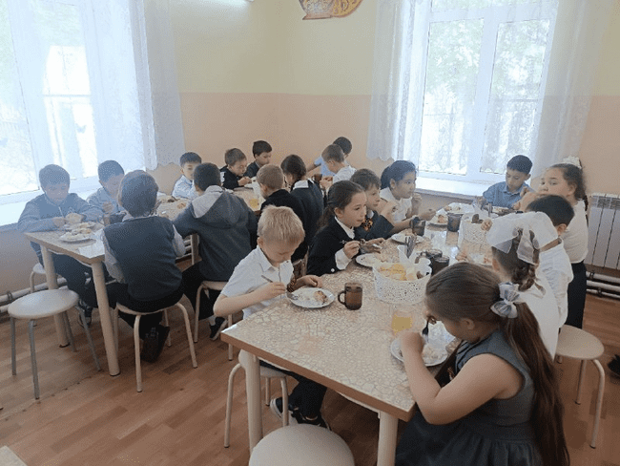
НАША СТОЛОВАЯ САМАЯ ЛУЧШАЯ!.

Slide 13
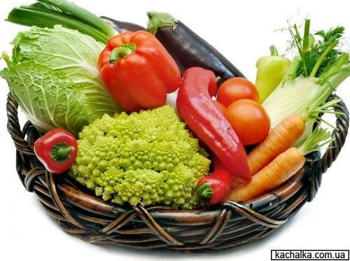
Здоровое питание - залог хорошего настроения, хорошего самочувствия.
Приятного Всем Аппетита!

